Slide 1
데이터베이스 프로그래밍 (실습과제3)
VMWare를 이용한 리눅스 서버 설치
리눅스 기본 설정(한글 설정, VM tool 등)
Nginx + php + MySQL 설치 및 연동
시스템 관리 / virtual host

Slide 2
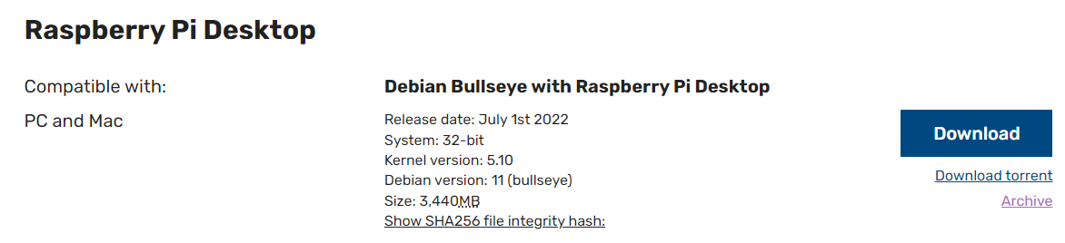
1. Raspberry Pi Desktop 설치
이미지 다운로드(2022-07-01-raspios-bullseye-i386.iso)
https://www.raspberrypi.com/software/operating-systems/

Slide 3
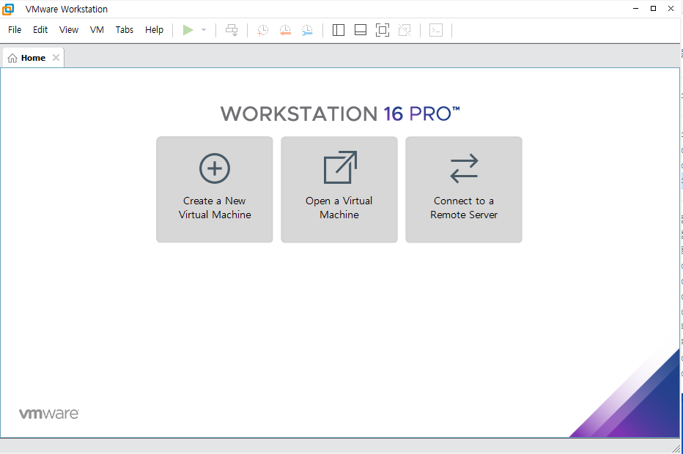
1. Raspberry Pi Desktop 설치

Slide 4
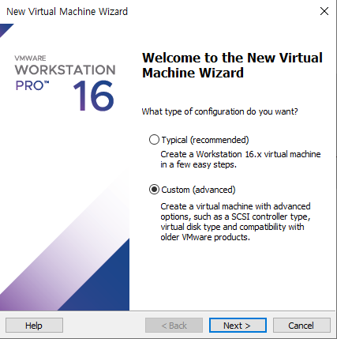
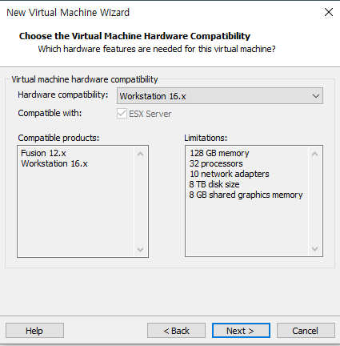
1. Raspberry Pi Desktop 설치

Slide 5
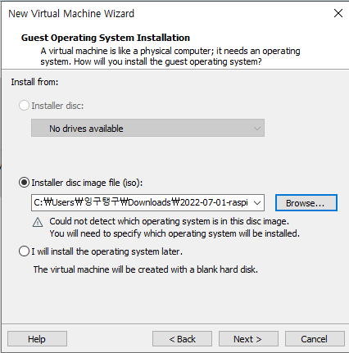
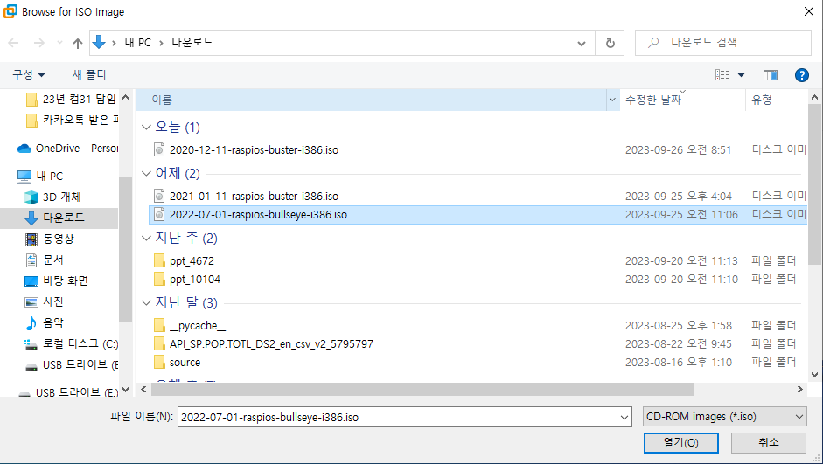
1. Raspberry Pi Desktop 설치
2022-07-01-raspios-bullseye-i386.iso

Slide 6
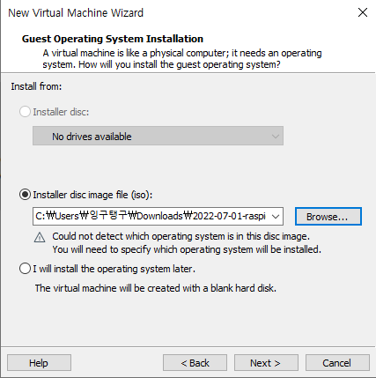
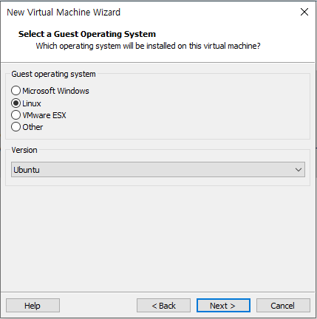
1. Raspberry Pi Desktop 설치

Slide 7
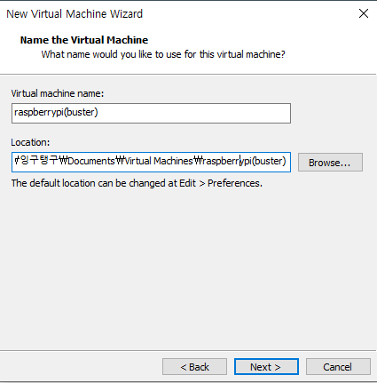
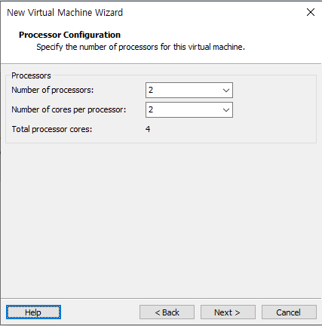
1. Raspberry Pi Desktop 설치
raspberrypi(bullseye)

Slide 8
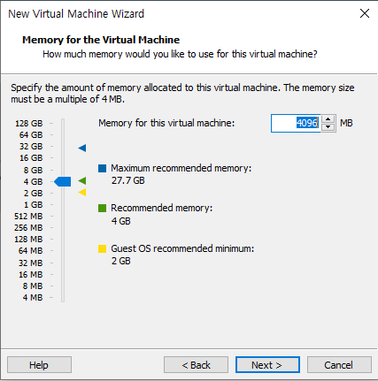
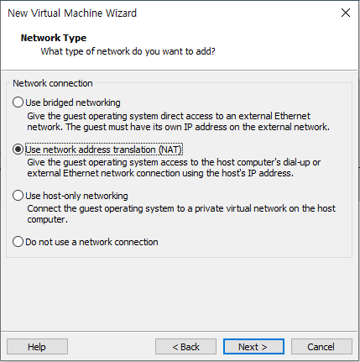
1. Raspberry Pi Desktop 설치

Slide 9
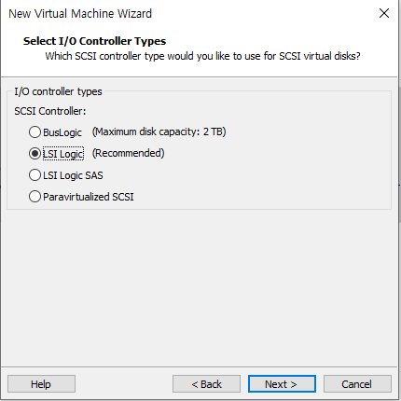
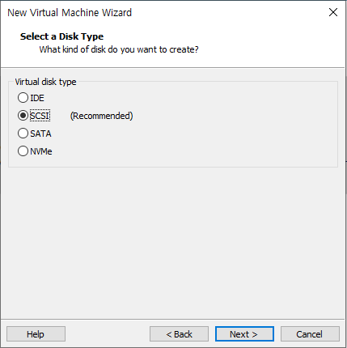
1. Raspberry Pi Desktop 설치

Slide 10
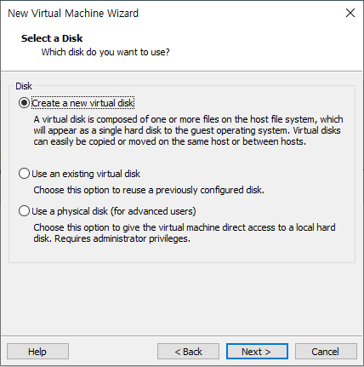
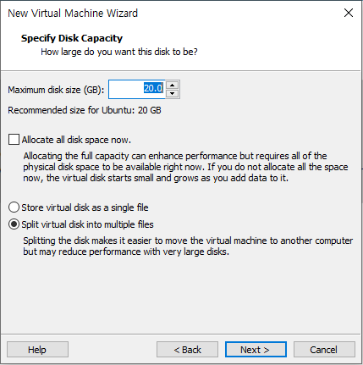
1. Raspberry Pi Desktop 설치

Slide 11
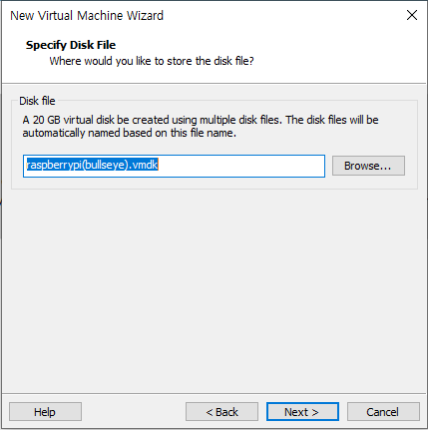
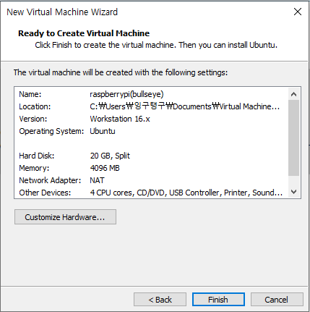
1. Raspberry Pi Desktop 설치

Slide 12
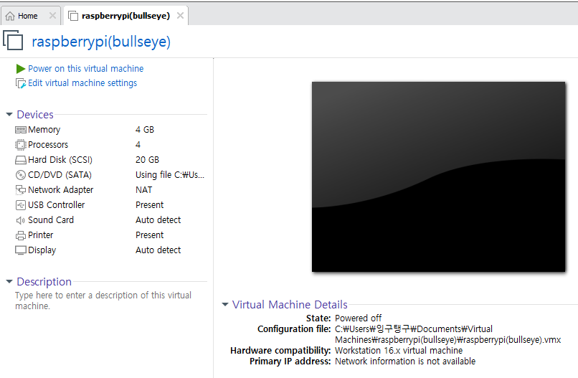
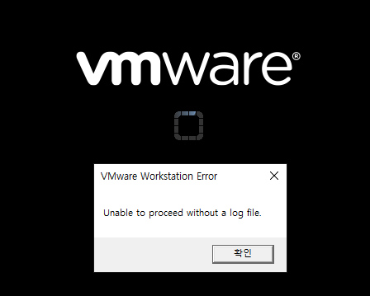
1. Raspberry Pi Desktop 설치

Slide 13
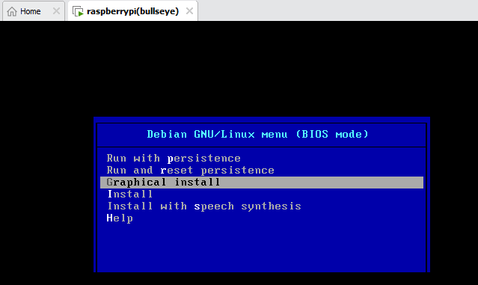
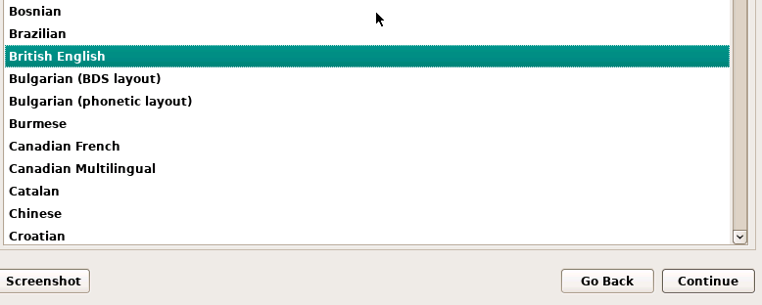
1. Raspberry Pi Desktop 설치
Guest OS에서 Ctrl + Alt 입력 시 Host OS로
제어가 변경.

Slide 14
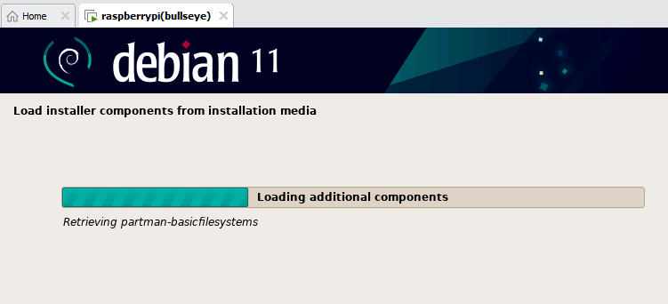
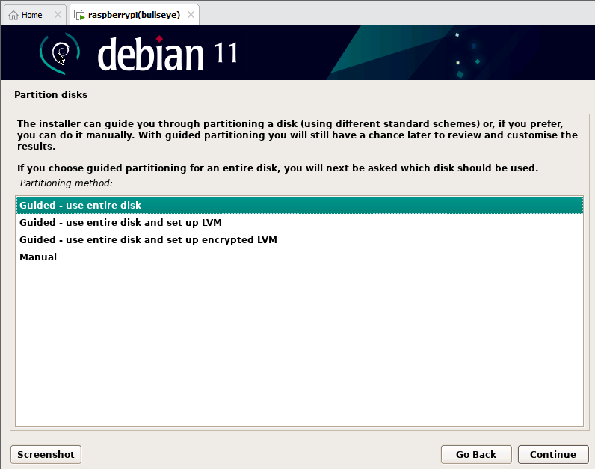
1. Raspberry Pi Desktop 설치

Slide 15
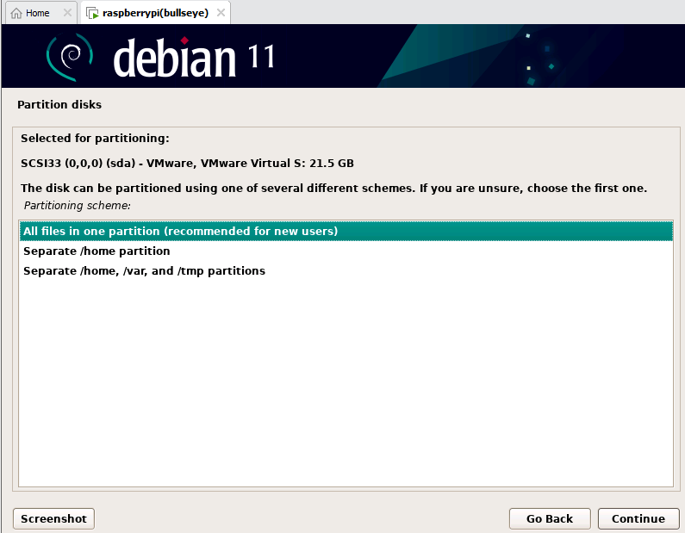
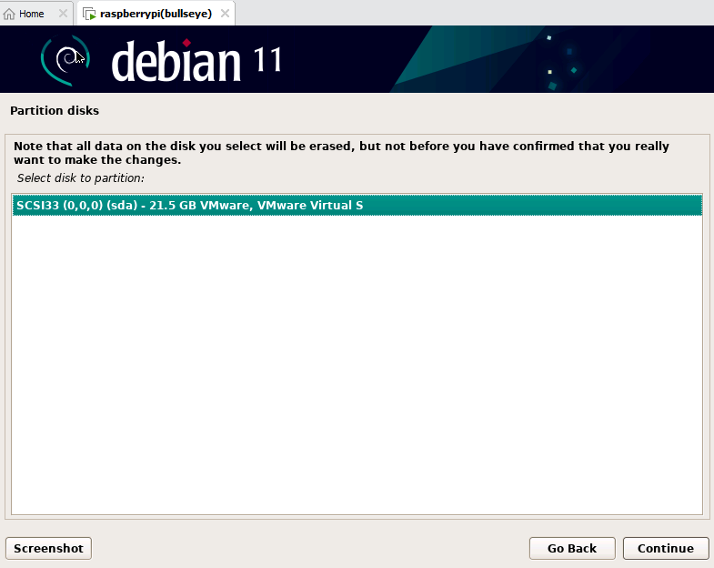
1. Raspberry Pi Desktop 설치

Slide 16
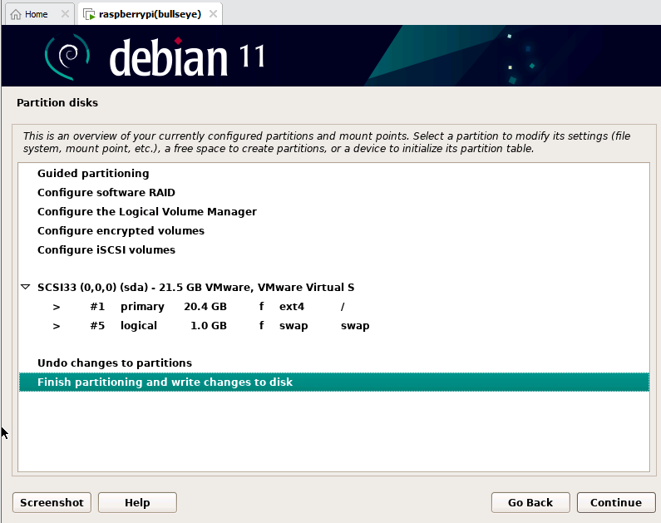
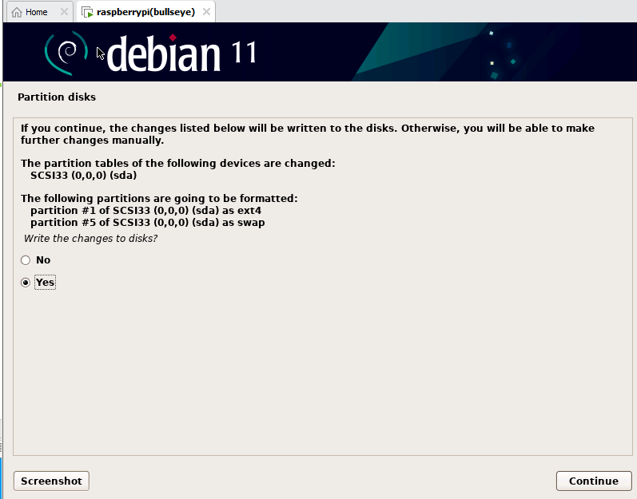
1. Raspberry Pi Desktop 설치

Slide 17
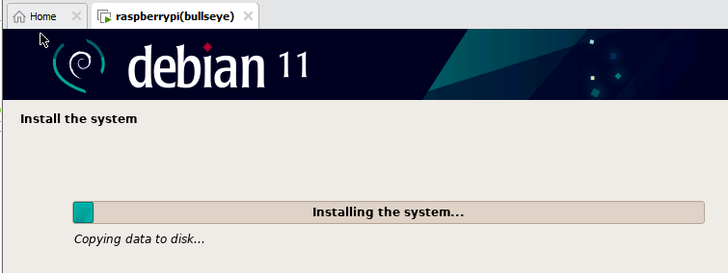
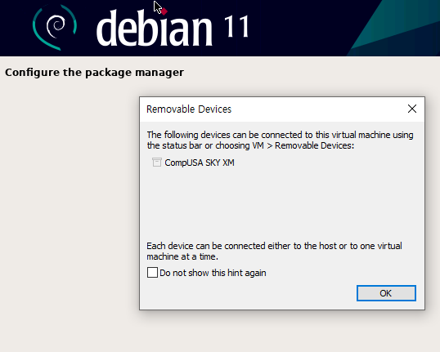
1. Raspberry Pi Desktop 설치
+ 설치하는 컴퓨터마다 다름
+ 없으면 패스~~

Slide 18
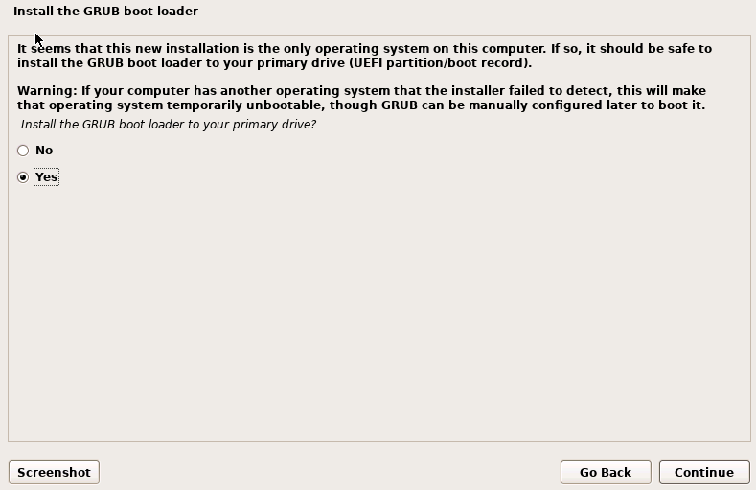
1. Raspberry Pi Desktop 설치

Slide 19
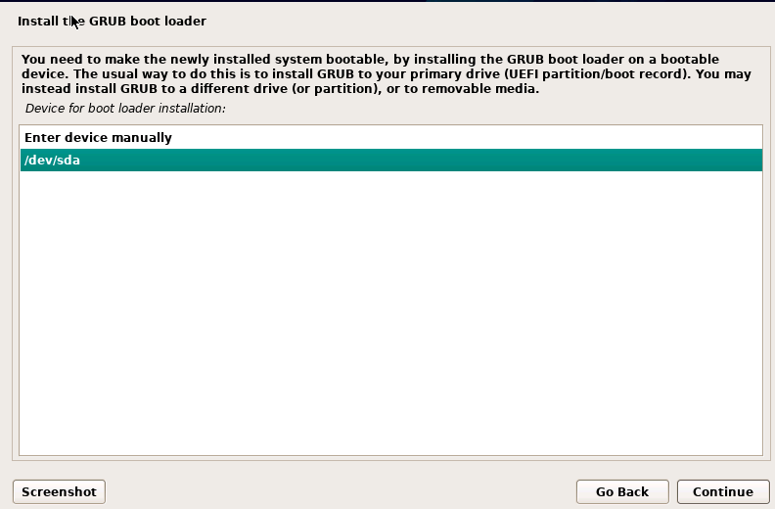
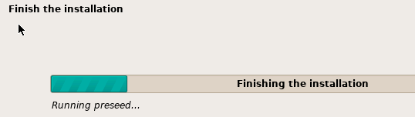
1. Raspberry Pi Desktop 설치

Slide 20
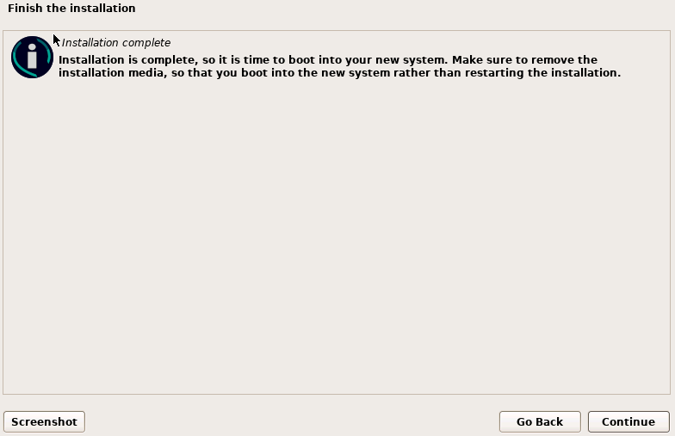
1. Raspberry Pi Desktop 설치

Slide 21
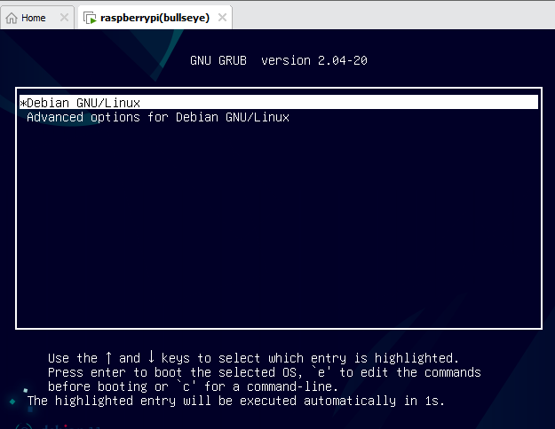
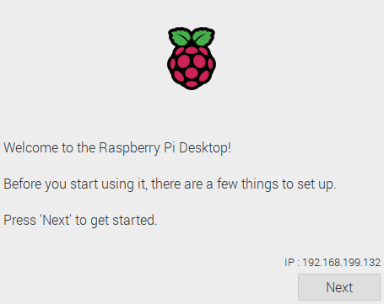
1. Raspberry Pi Desktop 설치

Slide 22
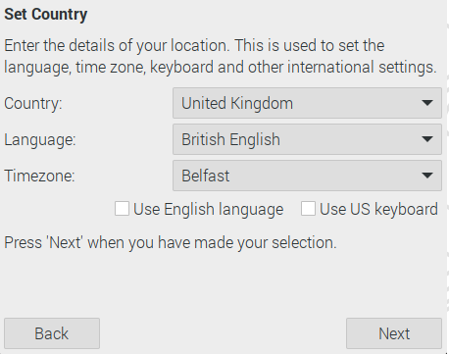
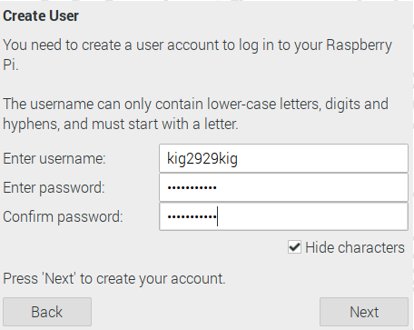
1. Raspberry Pi Desktop 설치

Slide 23
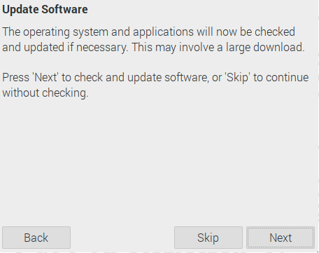
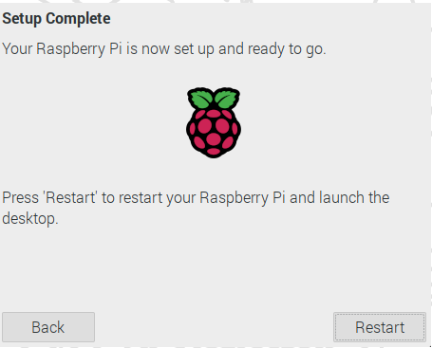
1. Raspberry Pi Desktop 설치

Slide 24
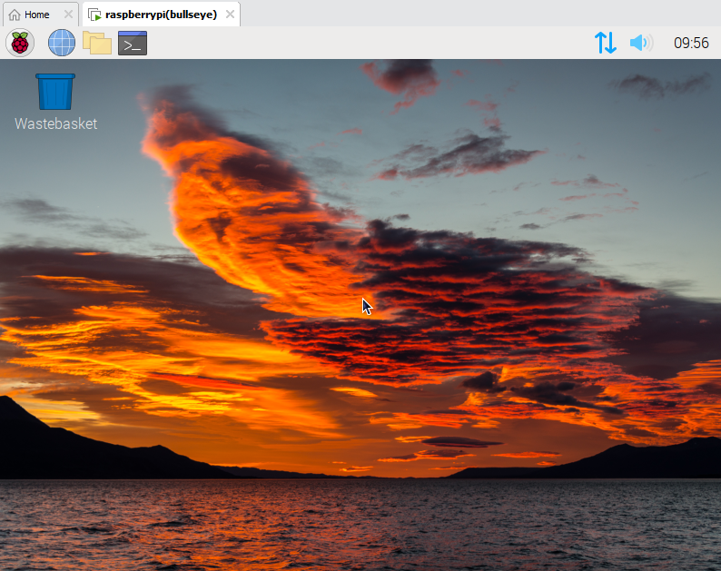
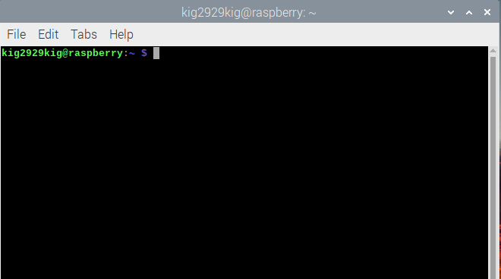
1. Raspberry Pi Desktop 업데이트

Slide 25
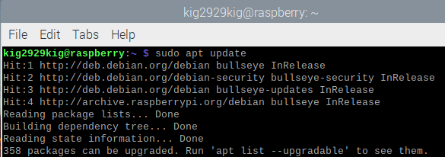
1. Raspberry Pi Desktop 업데이트

Slide 26
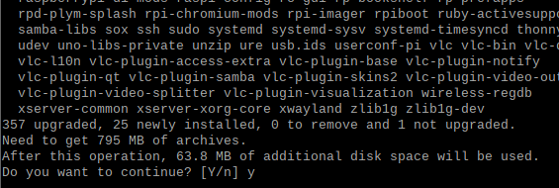
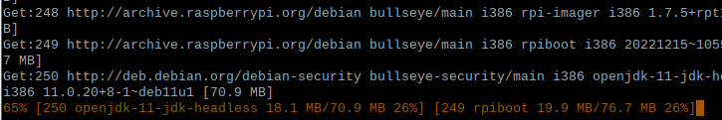
1. Raspberry Pi Desktop 업데이트

Slide 27
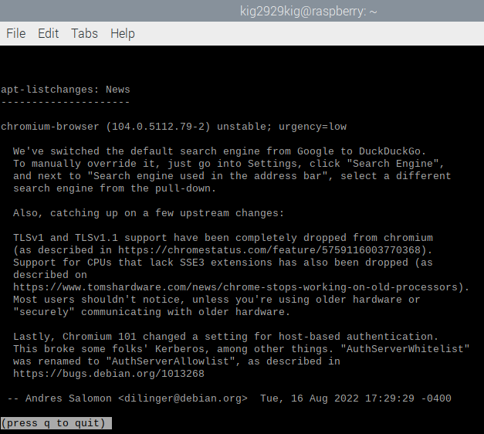
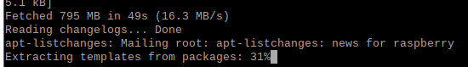
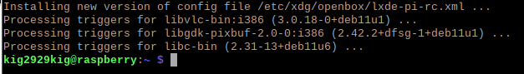
1. Raspberry Pi Desktop 업데이트
q 입력

Slide 28
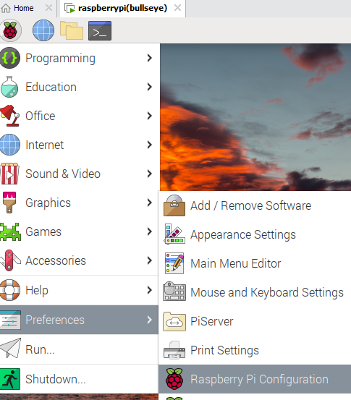
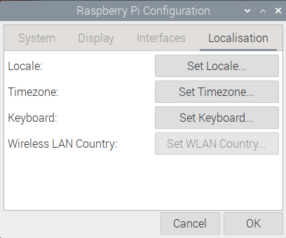
2. Raspberry Pi Desktop 한글설정

Slide 29


2. Raspberry Pi Desktop 한글설정

Slide 30



2. Raspberry Pi Desktop 한글설정

Slide 31


2. Raspberry Pi Desktop 한글설정

Slide 32





2. Raspberry Pi Desktop 한글설정

Slide 33


3. VM tool 설치

Slide 34


3. VM tool 설치

Slide 35



3. VM tool 설치

Slide 36



3. VM tool 설치
이후 나머지는 Enter 입력
Enter 입력

Slide 37



3. VM tool 설치
Enter 입력
Enter 입력
Enter 입력

Slide 38


3. VM tool 설치
Enter 입력
Enter 입력
Enter 입력

Slide 39



3. VM tool 설치
Enter 입력
Enter 입력
Enter 입력

Slide 40


3. VM tool 설치
Enter 입력
Enter 입력
Enter 입력
Enter 입력

Slide 41

3. VM tool 설치

Slide 42

4. vim 설치 및 설정

Slide 43



4. vim 설치 및 설정
변경 전

Slide 44




5. Nginx 설치 및 설정
확인후 q

Slide 45


5. Nginx 설치 및 설정

Slide 46


5. Nginx 설치 및 설정

Slide 47

6. php 설치 및 설정

Slide 48

6. php 설치 및 설정

Slide 49


6. php 설치 및 설정

Slide 50

7. MySQL(mariadb) 설치 및 연동

Slide 51

7. MySQL(mariadb) 설치 및 연동

Slide 52

7. MySQL(mariadb) 설치 및 연동
사용자 추가 및 DB 만들고 권한 부여

Slide 53

7. MySQL(mariadb) 설치 및 연동

Slide 54

7. MySQL(mariadb) 설치 및 연동

Slide 55


7. MySQL(mariadb) 설치 및 연동

Slide 56

7. MySQL(mariadb) 설치 및 연동
mysql root password 설정

Slide 57
8. System Administration
사용자 관리(User) / Service 관리
Super user(root)로 로그인
관리자 권한으로 실행
sudo
다른 계정으로 전환(로그인)
su
Root 계정으로 전환
sudo su –
로그인할때 working 디렉터리와 환경변수를 사용해서 로그인
홈디렉터리가 변경됨

Slide 58


8. System Administration

Slide 59

8. System Administration
라즈베리파이의 환경 설정 변경 도구
sudo raspi-config
환경 설정을 적용할 계정 입력

Slide 60

8. System Administration

Slide 61



8. System Administration
패스워드 변경
1. System Options => S3 Password

Slide 62



8. System Administration
hostname 확인
hostname
hostname 변경
sudo vi /etc/hostname
cat /etc/hostname

Slide 63


8. System Administration
raspi-config를 이용하여 hostname 변경
1 System Options -> S4 Hostname
Finish => reboot
hostname 규칙
ASCII 문자 ‘a’~’z’(대소문자 구분 안함)
숫자 ‘0’~’9’ 및 하이픈(-)만 포함
다른 기호, 구두점 문자 또는 공백은 허용되지 않음.

Slide 64


8. System Administration

Slide 65


8. System Administration
서비스 관리
systemctl / service
/etc/init.d : 사용할 수 있는 프로그램 실행파일 링크

Slide 66

8. System Administration
웹서비스 시작 / 중지
네트워크 상태 확인
netstat -lntp
80 : http(웹서비스)
22 : ssh(원격접속)

Slide 67

8. System Administration

Slide 68


8. System Administration

Slide 69

8. System Administration
현재 설치된 ssh 패키지 확인

Slide 70

8. System Administration
패키지 관리 툴
apt-get or apt(Advanced Package Toll) : 데비안 or Ubuntu에서 사용
yum(Yellow dog Update, Modified) : 레드햇 or CentOS에서 사용

Slide 71

8. System Administration

Slide 72

8. System Administration

Slide 73

8. System Administration

Slide 74

8. System Administration
DNS 처리과정

Slide 75



8. System Administration
Domain name 정하기 : ansan-raspi.com
hosts 파일 수정(local PC, 관리자로 실행)

Slide 76

9. Web hosting service

Slide 77

9. Web hosting service
사용자 계정 관리

Slide 78


9. Web hosting service

Slide 79

10. Virtual host
한 서버에서 여러 웹사이트를 운영

Slide 80

10. Virtual host
Nginx (웹서버) 관리

Slide 81

10. Virtual host

Slide 82

10. Virtual host

Slide 83

10. Virtual host

Slide 84

10. Virtual host

Slide 85

10. Virtual host

Slide 86

10. Virtual host

Slide 87



10. Virtual host
sudo vi /etc/hosts

Slide 88

11. phpmyadmin
sudo apt install phpmyadmin
sudo ln –s /usr/share/phpmyadmin/ /var/www/html/phpmyadmin

